Slide 1
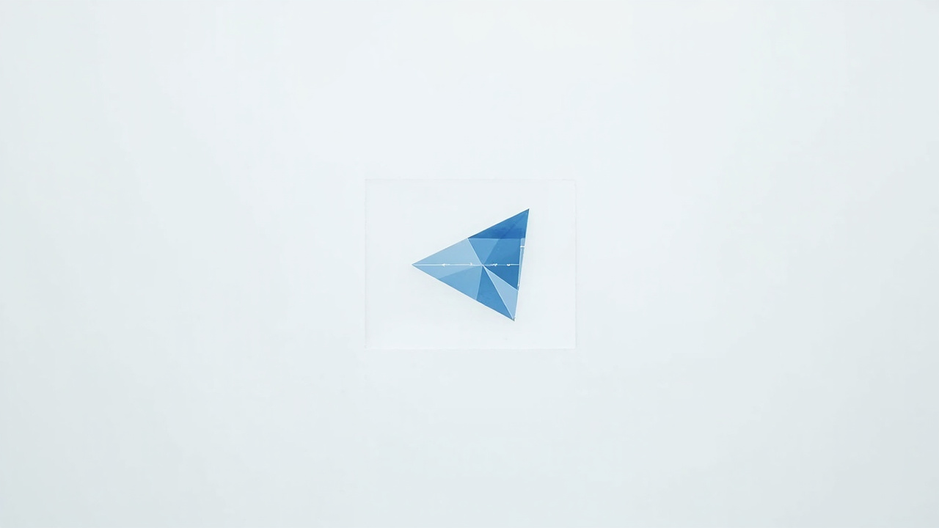
数学 · 八年级下册
勾股定理
第一课时 发现 · 证明 · 应用
Notes:
开场 1 分钟。手指着屏幕上的图：这是一个直角三角形，三条边各向外顶出一个正方形。先不解释，只问一句「这三个正方形的面积之间，会不会有关系？」让学生盯着看十秒，不急着答。
交代本节课的三件事：自己发现关系、把它证明出来、用它算实际长度。写课题「勾股定理」，说明它是我国古代数学的重要成就，也是全世界都在用的定理。
注意：此时先不给出 a²+b²=c²，提前抛答案会让后面的探究失去意义。

Slide 2
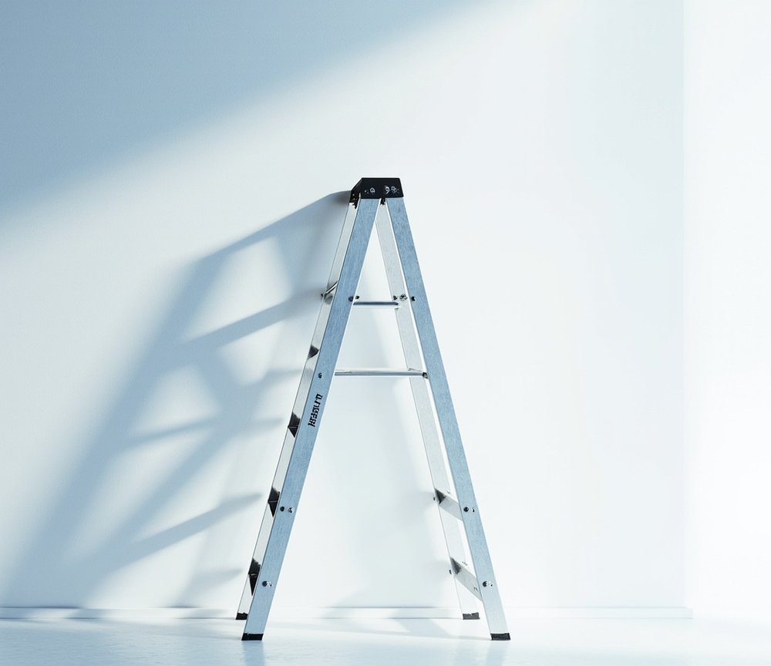
梯子够不够长
情境：本质问题
墙高 8 米，梯脚离墙 6 米
梯子至少多长？
量不到的长度，能算出来吗
直角三角形里，两边定第三边
Notes:
2 分钟。把情境读成一个真问题：抢险时梯子搬到现场才发现短了，来不及。所以要「先算后搬」。
引导：图里能直接量的是墙高和梯脚到墙的距离，要求的是斜着那条。追问「三角形里有什么特殊的地方」——直角。让学生说出「墙和地面垂直」。
本质问题板书出来：直角三角形的三边之间到底有没有确定的数量关系？这句话贯穿全课，后面每个环节都回来指它。
学生可能卡在：想用量角器量、想用相似——都先肯定思路，再说「今天我们找一条只靠三边长度的路」。

Slide 3
学习目标
能在图中指认直角边与斜边
能用面积法发现 a² + b² = c²
会在方格纸上数出三个正方形面积
能说清赵爽弦图的证明思路
会写出 c² = 4×½ab + (b−a)²
能已知两边求第三边并检验合理性
Notes:
1 分钟，快过，但要逐条落地。四条目标都是「能做出来的动作」，不是「理解」「掌握」这类看不见的词。
读目标时对应评价方式：目标一→随堂指图；目标二→探究单上的表格填对；目标三→同桌互讲一遍；目标四→当堂练习 3 题对 2 题即达标。
特别强调目标一：很多同学后面算错，根子就在把斜边当成了直角边。今天全程要养成「先找直角，直角对面才是斜边」的习惯。

Slide 4
环节一
探究：三个正方形的面积
Notes:
20 秒过渡页，用来把课堂节奏切一刀。
话术：目标看完了，现在收起笔，我们先不算，先动手数。发探究单和方格纸，四人一组，组长负责报数据。
交代纪律与时长：6 分钟，组内先各自数，再对答案，对不上的把两个人的数都记下来。
这页停留不要超过 20 秒，学生的手已经痒了，别在这里讲道理。

Slide 5
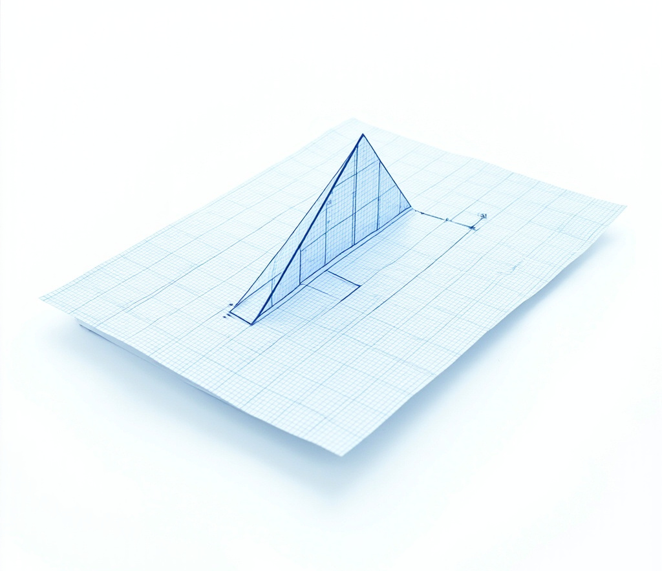
在方格纸上数
动手 6 分钟
数出两个小正方形面积
斜边正方形：割补着数
补成大正方形，减去四个直角三角形
填表，再猜关系
换一个三角形，验证一次
Notes:
6 分钟，四人一组，探究单已发。这是本节课的核心活动，别抢学生的发现。
巡视重点：斜边上那个正方形是斜着的，直接数格子会漏掉半格。这是全班最大的卡点。给的台阶是「割补」——在它外面套一个正对的大正方形，大正方形面积减去四个角上的直角三角形。不要直接讲，先让卡住的组说说卡在哪，再给这一句提示。
数据要求：两组数据，一组是 3-4-5，另一组给 6-8-10 或 5-12-13，让规律不是巧合。
收尾时请两组报数，把面积写在黑板上：9、16、25，追问「9 和 16 跟 25 什么关系」。等学生自己喊出「加起来」。

Slide 6
数据说话
9 + 16
两直角边正方形
3² + 4²
25
斜边正方形
5²
2
组数据同样成立
3-4-5 5-12-13
Notes:
1 分钟，把黑板上的数据固定下来。这页是从「数格子」跳到「写式子」的跳板。
先说面积：9 加 16 恰好等于 25。再翻译成边长：3² + 4² = 5²。让学生齐读一遍这个式子。
第三个数据是关键的说服环节：一组数据是巧合，两组才像规律。提问「两组就够了吗」——不够，所以还要证明。这句话直接把课带进环节二，别漏掉这个过渡。
提醒：此处只是猜想，板书时在式子旁边打个问号，证明完再擦掉。

Slide 7
定理表述
文字语言
直角三角形中
两直角边平方和
等于斜边平方
古称：勾三 股四 弦五
勾、股是直角边，弦是斜边
符号语言
∠C = 90°
a² + b² = c²
前提不能丢
非直角三角形不成立
c 永远是最长的那条
Notes:
2 分钟。左右对照着讲，让学生体会文字语言和符号语言是同一件事的两种写法。
重点抠三个字：「直角三角形中」。去掉这个前提，定理立刻错。可以举反例：等边三角形边长 3、3、3，3²+3² ≠ 3²。
右栏第一行「∠C = 90°」要强调是条件不是结论——写证明时这一行必须先写出来。
常见错误预警（这里就要打预防针）：a、b、c 只是字母，不是固定的。如果题目里 ∠A = 90°，那斜边就是 a，式子变成 b² + c² = a²。判断斜边看直角的对面，不看字母。
补一句文化：勾股是中国古称，《周髀算经》里就有「勾三股四弦五」。

Slide 8
环节二
证明：赵爽弦图
Notes:
20 秒过渡。承接上一页那句「两组数据够不够」。
话术：我们数了两组，都对。可数学不满足于「试了都对」，数学要的是「一定对」。所以接下来这十分钟，我们要证明它。
简单铺垫：证明的工具就是刚才用过的面积——只不过这回不数格子，改成用字母算。
提醒学生把方格纸收起来，翻到学案证明栏，这里要动笔写。

Slide 9
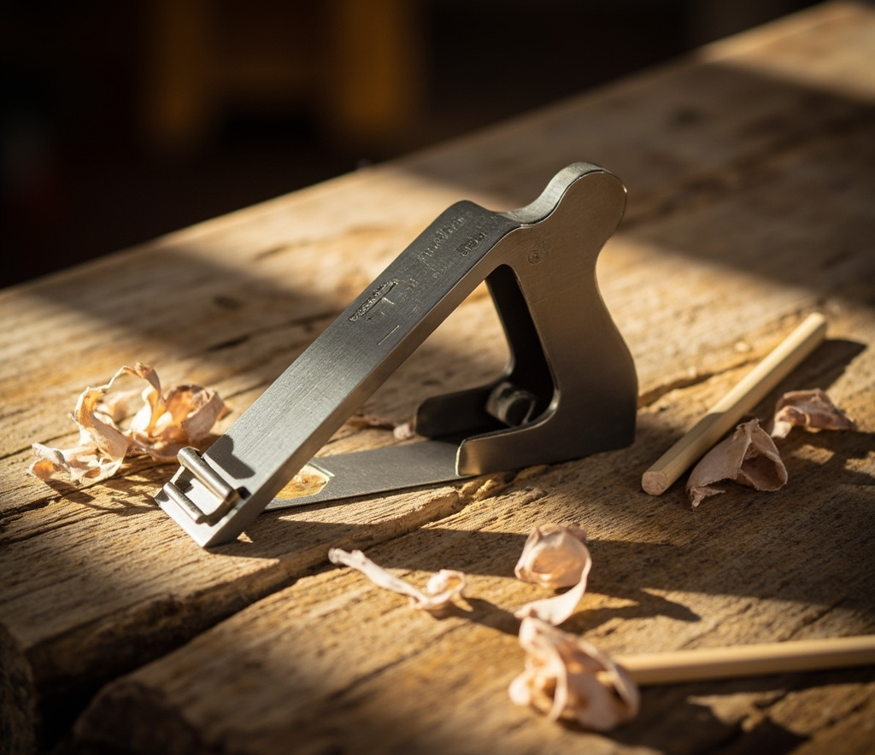
一个图，两种算法
看图找关系
四个全等直角三角形
拼成一个大正方形
中间空出小正方形
边长是 b − a
同一块面积，算两遍
Notes:
3 分钟，这页只做一件事：把图看懂，先不写式子。
请学生上台指：哪四个是全等三角形？中间那个洞是不是正方形？为什么是正方形（四边都等于 b−a，四个角都是直角）？这两问必须让学生自己说出来，否则后面式子没根。
然后点破整个证明的灵魂：同一块面积，用两种方式算，结果必须相等。这是「面积法」的通用套路，后面学别的定理还会再见。
卡点预警：不少学生会把中间小正方形的边长写成 a−b 或 b+a。让他们在图上量一量——大边减小边，写成 b−a（设 b>a）。
补文化：这是三国时期赵爽给《周髀算经》作注时画的「弦图」，2002 年北京国际数学家大会的会徽就用了它。

Slide 10
证明四步
1
2
3
4
拼图
四个全等直角三角形
围成边长为 c 的大正方形
算法一
整体看
面积 = c²
算法二
分块看
面积 = 4 × ½ab + (b − a)²
相等
c² = 2ab + b² − 2ab + a²
得 a² + b² = c²
Notes:
5 分钟，边讲边在黑板上完整写一遍，学生同步写在学案上。
第三步是难点：4 × ½ab 是四个三角形的面积和，也就是 2ab；(b−a)² 是中间的洞。让学生自己展开 (b−a)² = b² − 2ab + a²，别代劳。
第四步的化简要慢：2ab 和 −2ab 抵消，这个「恰好抵消」是整个证明最漂亮的地方，停顿一下让学生看见它。
写完擦掉前面猜想式子旁边的问号——从猜想变成定理，这个动作要做出来，学生能感受到「证明」的意义。
常见错误：½ab 写成 ab（漏了二分之一）；(b−a)² 直接写成 b²−a²。板书时故意停在这两处问一句。
学有余力可提一句：证明勾股定理的方法有 400 多种，总统加菲尔德也贡献过一种，感兴趣的课后查。

Slide 11
两类基本应用
已知两直角边 求斜边
a = 6，b = 8
c² = 36 + 64 = 100
c = 10
用加法
答案比两边都大
已知斜边和一直角边 求另一边
c = 13，a = 5
b² = 169 − 25 = 144
b = 12
用减法
答案比斜边小
Notes:
4 分钟。左边我讲，右边学生做，做完再讲。
先回到开头那个梯子问题：墙高 8、梯脚 6，就是左边这一类，梯子至少 10 米。首尾呼应，让学生看到问题解决了。
讲清一个判断动作：拿到题先画图标直角，圈出斜边，再决定用加还是用减。加还是减，取决于要求的是斜边还是直角边——不要背公式变形，要看图。
右边让学生独立算 1 分钟，然后请一个用减法算对的说思路。
最重要的检验习惯（写在黑板角上）：算完看一眼，斜边是不是最长的？如果算出直角边比斜边还长，一定错了。这是本节最有用的自检。
负号提醒：c² = 100 得 c = 10，不写 ±10——边长是正数。

Slide 12
这三个坑，别踩
错误做法
c = 13、a = 5，算 13² + 5²
只要三角形就往里套
c² = 100 写成 c = ±10
正确做法
13 是斜边，用 13² − 5²
先确认有直角，再用定理
边长为正，c = 10
Notes:
2 分钟，全班最容易丢分的三处，逐条对照。
第一条是头号错误：看见两个数就相加。根源是没分清直角边和斜边。纠正口令：直角的对面才是斜边，斜边最长。请全班齐说一遍。
第二条：定理的前提是直角三角形。给个反例——三边 4、5、6 的三角形，4²+5² = 41 ≠ 36，说明它不是直角三角形，也说明定理不能乱套。
第三条：数学上 c²=100 确实有两解，但这里 c 是边长，负数没有意义，所以只取 10。要讲清「为什么舍去」，不能只说「不写负号」。
可以让学生把这三条抄到错题本首页。

Slide 13
当堂练习 8 分钟
第 1 题 a=9，b=12，求 c
基础：直接代入
第 2 题 c=25，b=24，求 a
注意：25 是斜边
第 3 题 旗杆高 12，拉线 13，求拉线落地点距杆底
先画图，再标直角
成功标准：3 题对 2 题 且第 3 题画出图
Notes:
8 分钟，独立完成，不讨论。这是评价环节，要拿到真实学情。
把成功标准先念出来再开始计时——学生要知道做到什么算过关。第 3 题的画图是硬要求，只写算式不给分，因为画图才是这类题的真本事。
巡视时手里拿三色标签或直接心里记：只错第 2 题的（斜边判断问题）→ 集中订正；第 3 题不会画图的 → 单独指导「谁和谁垂直」。
计时到 6 分钟提醒一次。到点后请一位第 3 题画对图的同学上台画，不必讲完整过程，画出直角标记就够。
没达标的学生，作业只做 A 层，明确告诉他们这不是惩罚。

Slide 14
小结：一条式子，三件事
发现：数面积 → 猜关系
证明：赵爽弦图 → 面积算两遍
应用：两边定第三边
先找直角，斜边最长
下节课：反过来能判定直角吗
Notes:
2 分钟，不要我来总结，让学生说。
提三个问题按顺序问：今天我们怎么发现这个关系的？怎么证明它对的？用它能干什么？请三位同学各答一条，我只做板书。
强调「面积算两遍」这个思想的价值——它不只属于勾股定理，是数学里一个常用武器。
最后留一个悬念：如果一个三角形三边满足 a²+b²=c²，它一定是直角三角形吗？把问题写在黑板角上，不给答案，这是下节课「勾股定理的逆定理」的入口。
可用一句话收：从数格子到写证明，我们今天走完了数学发现的一个完整循环。

Slide 15
分层作业 总量 25 分钟内
A 必做 约 12 分钟
课本 P28 练习 1、2
补全学案上的弦图证明
全体完成
B 选做 约 8 分钟
课本 P29 第 5 题
实测一处楼梯，算斜面长
达标者选做
C 挑战 不计时
查一种别的证法
画出来，明天讲给同桌
自愿
不写作业本
Notes:
1 分钟布置清楚，这页照双减要求做过总量控制。
先说底线：A 层是全班必做，12 分钟左右能完成，不做完不算。B、C 是自愿，明确说「不做 B、C 不扣分」，别让选做变成隐性必做。
A 层里补全弦图证明这一项，是给课上没跟上的同学第二次机会，明天收上来重点看这一项。
B 层的测楼梯要提醒安全，找家长一起测，用卷尺不要爬。
C 层推荐方向：加菲尔德梯形证法、欧几里得证法、印度婆什迦罗的「请看」图。明天课前留 2 分钟给愿意讲的同学。
总量核对：A+B 约 20 分钟，加上 C 也不超 25 分钟，符合要求。

Slide 16
下节预告
a² + b² = c²
反过来，也成立吗？
Notes:
30 秒收课。屏幕只留这一条式子，让它成为学生走出教室时脑子里的最后一个画面。
收束语：这条式子两千多年前就写在《周髀算经》里，今天你们是自己数格子把它数出来、又自己证出来的。
最后指着副标题再问一次逆命题的问题，不作答，说「下节课见」。
课后事务：收学案，重点看第 3 题画图情况和弦图补全；把三个高频错误统计一下，明天课前 3 分钟集中订正。

